Slide 1
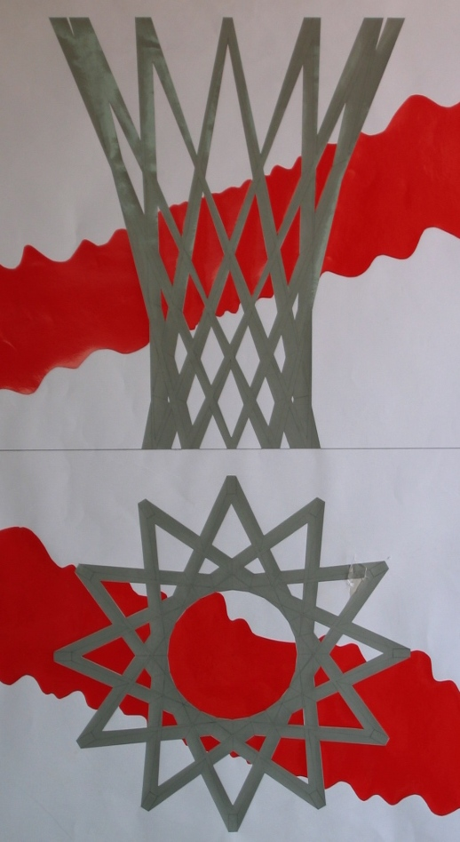
Geometria descrittiva dinamica
Indagine insiemistica sulla doppia proiezione ortogonale di Monge
LE OPERAZIONI GEOMETRICHE
SEZIONE DI SOLIDI DI ROTAZIONE – LE CONICHE
SEZIONE DEL CONO CON PIANO PERPENDICOLARE ALL’ASSE
LA CIRCONFERENZA
Il disegno a fianco è stato eseguito
nell’a. s. 1991/92
da Tecca Daniela
della classe 4B
Dell’Istituto statale d’Arte «G. Mazara» di Sulmona
per la materia ‘’Geometria descrittiva’’
Insegnante:
Prof. Elio Fragassi
Autore Prof. Arch. Elio Fragassi
Il materiale può essere riprodotto citando la fonte

Slide 2
LE CONICHE: LA CIRCONFERENZA - Dati
Sia assegnato il cono circolare retto con la base d (d’; d’’) (circonferenza direttrice) parallela a π₁ e l’asse a(a’; a’’) parallelo a π₂.
V’’
α
Essendo il cono retto, su π₁ sarà C’≡V’ mentre saranno distinti su π₂ in C’’ (centro della circonferenza direttrice) centro della base e V’’ vertice del cono
a’’
g’’
Questo è il cono descritto
C’’
d’’
lt
Considerando una sola falda le generatrici g (g’; g’’) sono costituite da segmenti finiti che hanno un estremo sulla direttrice della base e l’altro estremo coincidente con il vertice V(V’; V’’).
a’
C’≡V’
g’
Date le caratteristiche geometriche descritte l’angolo al vertice (α) sarà uguale e costante per tutte le infinite posizioni delle generatrici.
d’

Slide 3
LE CONICHE: LA CIRCONFERENZA (1)
Immaginiamo di voler sezionare il cono con un piano (β ⊥ a)
Per questo rapporto con l’asse del cono il piano risulterà essere un piano orizzontale per cui avremo β(t₁β; t₂β)
∞
Il piano, essendo a quota costante, taglierà tutte le generatrici allo stesso valore di quota determinando infiniti punti aventi stessa quota
α
P’’
t₂β
P’’
Gli stessi punti, proiettati su π₁, risultano essere alla stessa distanza dall’asse del cono
C₁’’
P’’
Per quanto detto la sezione risulterà essere una circonferenza parallela alla base e appartenente al piano β
a’’
g’’
Il centro della circonferenza appartiene all’asse in quanto:
lt
(β ∩ a) C₁(C’₁;C’₁)
contemporaneamente
(β ∩ g) P
e poiché l’angolo al vertice α è uguale per tutte le generatrici, tutti i punti P saranno equidistanti dal centro della circonferenza
a’
P’
C₁’
P’
g’
P’
Allora possiamo definire la circonferenza risultante come:
luogo geometrico di tutti i punti di un piano equidistanti da un punto fisso detto centro

Slide 4
LE CONICHE: LA CIRCONFERENZA (2)
La circonferenza risultante varia di dimensioni in relazione alle posizioni del piano
t₂β
V’’
t₂β
t₂β
t₂β
Se la quota del piano aumenta il raggio della circonferenza diminuisce
t₂β
t₂β
t₂β
Se poi il piano di sezione passa per il vertice V(V’; V’’) la circonferenza si riduce ad un punto determinando quella figura che si definisce «conica degenere»
C’’
lt
≡
V’
Al contrario, se la quota del piano diminuisce la circonferenza aumenta di raggio.
C’
Ritorno alla posizione geometrica dell’esercizio

Slide 5
LE CONICHE: LA CIRCONFERENZA (3)
Sezionando il cono con il piano (β ⊥ a)
si ottiene la circonferenza
Circonferenza di sezione
V’’
t₂β
a’’
C’’
Facendo scorrere la parte superiore si mette in evidenza la circonferenza di sezione mediante la quale si individua la base superiore di un «tronco di cono»
lt
a’
≡
V’
C’
Circonferenza di sezione

Slide 6
Per maggiore completezza ed approfondimento degli argomenti si può consultare il seguente sito
https://www.eliofragassi

